Slide 1
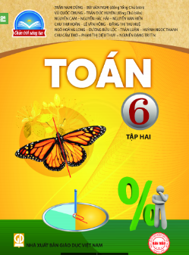
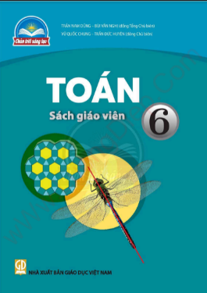
PHÒNG GIÁO DỤC VÀ ĐÀO TẠO HUYỆN CHÂU ĐỨC
TRƯỜNG THCS QUANG TRUNG
  TOÁN 6: CHÂN TRỜI SÁNG TẠO

Slide 2
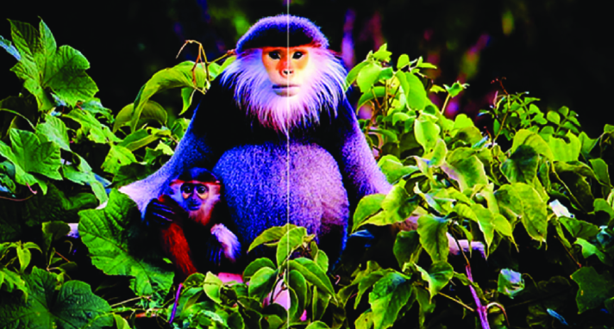
Phần
HÌNH HỌC VÀ ĐO LƯỜNG
Chương
7
HÌNH HỌC TRỰC QUAN
TÍNH ĐỐI XỨNG
CỦA HÌNH PHẲNG
TRONG THẾ GIỚI TỰ NHIÊN

Slide 3

KHỞI ĐỘNG
Quan sát hai hình trên đây, chúng có đặc điểm gì giống nhau?

Slide 4
Hình học và đo lường
Bài 1
Bài 1
HÌNH CÓ TRỤC ĐỐI XỨNG

Slide 5
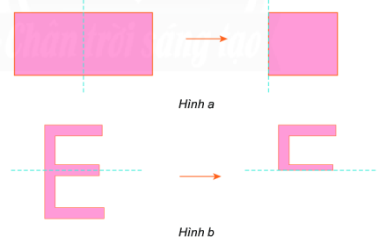
BÀI 1: HÌNH CÓ TRỤC ĐỐI XỨNG
1. Hình có trục đối xứng. Trục đối xứng
Hai nửa của mỗi hình bên trái được đặt chồng khít lên nhau khi gấp theo đường nét đứt.
Em có nhận xét gì về hai nửa của mỗi hình bên trái.

Slide 6
BÀI 1: HÌNH CÓ TRỤC ĐỐI XỨNG
1. Hình có trục đối xứng. Trục đối xứng
Hai hình trên gọi là hai hình có trục đối xứng.
Đường nét đứt ở mỗi hình trên là trục đối xứng của hình đó.

Slide 7
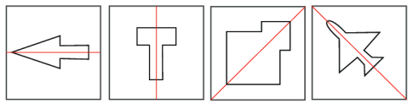
BÀI 1: HÌNH CÓ TRỤC ĐỐI XỨNG
1. Hình có trục đối xứng. Trục đối xứng
Trục đối xứng nằm ngang
Trục đối xứng nằm dọc
Trục đối xứng nằm xiên
Các hình trên là hình có trục đối xứng.
Hãy chỉ ra đâu là trục đối xứng ở mỗi hình

Slide 8

BÀI 1: HÌNH CÓ TRỤC ĐỐI XỨNG
1. Hình có trục đối xứng. Trục đối xứng
TH: Tìm một trục đối xứng của của các hình sau (nếu có)
Các hình có trục đối xứng là: hình tròn, hình tam giác, hình chữ A, hình chữ I, hình bán nguyệt.

Slide 9
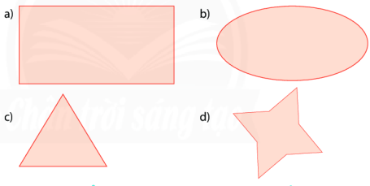
BÀI 1: HÌNH CÓ TRỤC ĐỐI XỨNG
1. Hình có trục đối xứng. Trục đối xứng
Vận dụng: Mỗi hình sau có bao nhiêu trục đối xứng
Hình a: có 2 trục đối xứng
Hình b: có 2 trục đối xứng
Hình c: có 3 trục đối xứng
Hình d: có 4 trục đối xứng

Slide 10
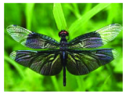

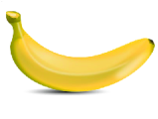
BÀI 1: HÌNH CÓ TRỤC ĐỐI XỨNG
2. Nhận biết những hình phẳng trong tự nhiên có trục đối xứng
Hình con chuồn chuồn và hình chiếc lá có trục đối xứng
Hình quả chuối không có trục đối xứng.
Trong các hình trên, hình nào có trục đối xứng?

Slide 11

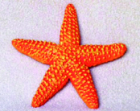
BÀI 1: HÌNH CÓ TRỤC ĐỐI XỨNG
2. Nhận biết những hình phẳng trong tự nhiên có trục đối xứng
Trong các hình trên, hình nào có trục đối xứng?

Slide 12

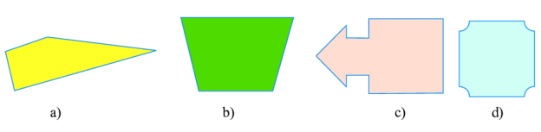



Hình nào sau đây có trục đối xứng?
A. Hình a và hình c
B. Hình a và hình b
C. Hình a và hình d
D. Hình b, c, d.

Slide 13
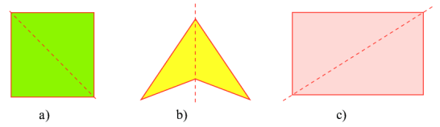
Đường nét đứt có phải là trục đối xứng của mỗi hình sau không?
A. Hình a và hình c
B. Hình b và hình c
C. Hình a và hình c
D. Cả ba hình a, b, c đều đúng.

Slide 14
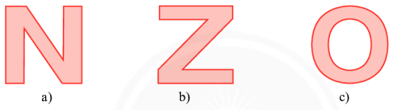
Hình nào sau đây có trục đối xứng?
A. Hình c
B. Hình b
C. Hình a
D. Cả ba hình a, b, c đều đúng.

Slide 15
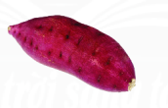

Hình nào có trục đối xứng

Slide 16
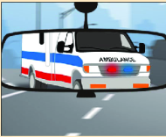

BÀI 1: HÌNH CÓ TRỤC ĐỐI XỨNG
2. Nhận biết những hình phẳng trong tự nhiên có trục đối xứng
Một số xe cứu thương có dòng chữ:
Khi tài xế nhìn qua gương chiếu hậu thì dòng chữ trên sẽ là:
Nhờ tính đối xứng, tài xế dễ nhận ra đằng sau có xe cứu thương để nhường đường.
Em có đọc được dòng chữ trên xe cứu thương không?

Slide 17

GHI NHỚ
- Nhận biết được hình phẳng có trục đối xứng.
- Chỉ ra được trục đối xứng của một hình.
- Nêu được một số hình trong đời sống có trục đối xứng.

